Slide 1
Fundamentos de programación
Ayudantias - 2017

Slide 2
Bucle While
Implemente el siguiente juego de naipes, donde los naipes tienen valores
del 1 al 13:
1) Entregue 2 naipes aleatorios al jugador entre 1-13
2) Los naipes entregados deben ser almacenados en una lista
3) Muéstrele al jugador sus naipes
4) Luego pregúntele al jugador que elija una de las siguientes opciones:
a. Escoger otro naipe
b. Salir
5) Si elige la opción 1, se le da otro naipe aleatorio y regresa al paso 3)
a. El nuevo naipe se añade también al listado de naipes
6) Si elige la opción 2 ir al paso 7) :
a. no hacer nada
7) Luego se muestra nuevamente todos los naipes al jugador y el total de la suma
de todos sus naipes
a. Si el total es mayor o igual 20, le dirá al jugador que Ganó
b. Si el total es menor a 20, le dirá que Perdió
8) Fin

Slide 3
Bucle While
Escriba un programa que pida primero dos números enteros (mínimo y máximo) y que después pida números enteros situados entre ellos. El programa terminará cuando se escriba un número que no esté comprendido entre los dos valores iniciales. El programa termina escribiendo la cantidad de números escritos.

Slide 4
Bucle While
El programa permite al usuario calificar alumno por alumno, y le pregunta después de cada calificación si quiere continuar, si le da no, el programa termina y muestra una lista de los alumnos calificados con su respectiva nota.

Slide 5
Bucle While
Una entidad bancaria muy reconocida del país, requiere que se le desarrolle un Software que permita ingresar para n cantidad de clientes los siguientes
datos: Nombre del cliente, cantidad de dinero que va a ingresar a la cuenta; el banco además requiere que la aplicación le permita al usuario ver cuánto
dinero tiene digitando su nombre, y poder calcular cuántos intereses le dará dicho monto durante un periodo de tiempo determinado también digitando su
nombre. El banco paga 5% de interés anual.
Se debe crear un menú que contenga las siguientes opciones:
1.Crear cliente. (para ingresar el nombre y el monto que deposita en la cuenta) 2.Ver cuenta. (permite ver la cantidad de dinero en la cuenta)
3.Calcular intereses. (ver la cantidad de dinero que tendrá en una cantidad de tiempo) 4.Salir.
Para calcular los intereses utilice la siguiente formula.
c = p (1+r) n
en donde p es el monto que se invirtió originalmente (es decir, el monto principal) r es la tasa de interés anual (por ejemplo, use 0.05 para el 5%)
n es el número de años. c es la cantidad depositada al final del n-ésimo año.

Slide 6
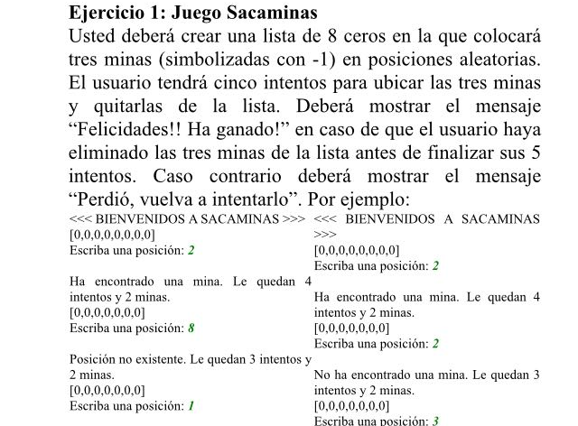
Buscaminas

Slide 7
Bucle While
Implemente el siguiente juego de naipes, donde los naipes tienen valores del 1 al 13: 1) Entregue 2 naipes aleatorios al jugador entre 1-13 2) Los naipes entregados deben ser almacenados en una lista 3) Muéstrele al jugador sus naipes 4) Luego pregúntele al jugador que elija una de las siguientes opciones: a. Escoger otro naipe b. Salir 5) Si elige la opción 1, se le da otro naipe aleatorio y regresa al paso 3) a. El nuevo naipe se añade también al listado de naipes 6) Si elige la opción 2 ir al paso 7) : a. no hacer nada 7) Luego se muestra nuevamente todos los naipes al jugador y el total de la suma de todos sus naipes a. Si el total es mayor o igual 20, le dirá al jugador que Ganó b. Si el total es menor a 20, le dirá que Perdió 8) Fin

Slide 8
Hiperayudantias
Ayudantias - 2017

Slide 9
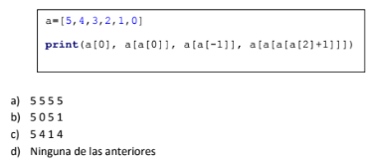
Listas y Slicing

Slide 10
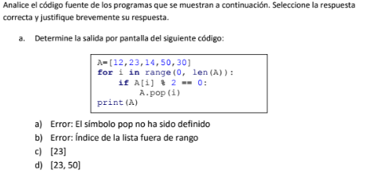
Listas y bucles

Slide 11
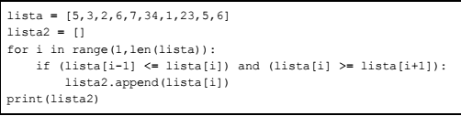
Listas y Bucles
A. [34, 23]
B. [3, 34, 23]
C. [3, 6, 7, 34, 23]
D. IndexError: list index out of range

Slide 12
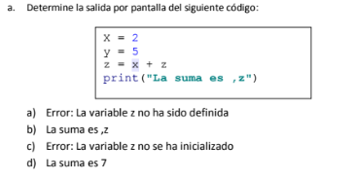

Slide 13
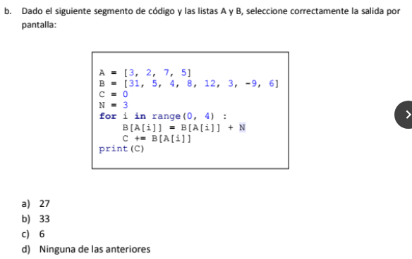

Slide 14
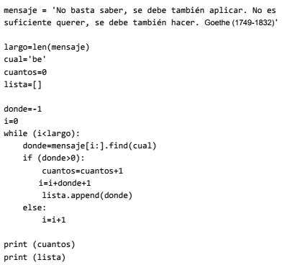
Conteo
Que resultado dara este codigo? Haga una prueba de escritorio.

Slide 15
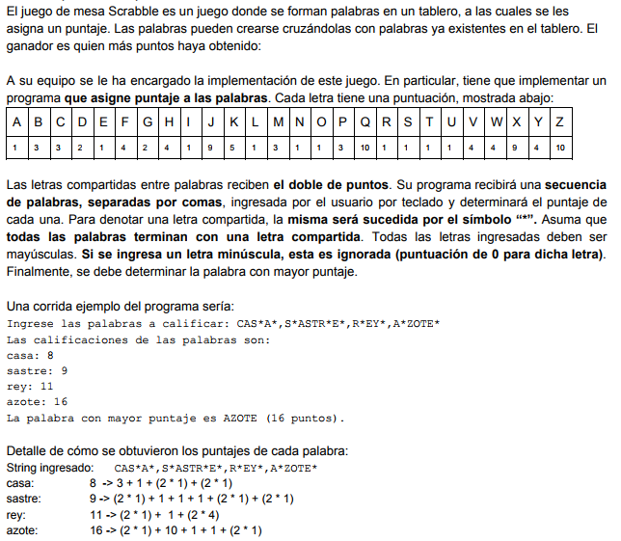

Slide 16
Numpy (1-dim)
Índice de masa corporal de los jugadores de los Yankees Se desea calcular el índice de masa corporal (IMC) de los jugadores de baseball del equipo de los Yankees. Los datos proporcionados corresponden a las listas altura y peso, tal como se muestra a continuación:
altura = [180, 215, 210, 210, 188, 176, 209, 200, 210, 188, 176, 209, 200]
peso = [69, 74, 72, 75, 68, 70, 71, 73, 69, 74, 72, 75, 68, 70, 71, 73]
Para crear el arreglo np_altura y np_peso, se tomará únicamente los 10 primeros elementos de las listas altura y peso respectivamente. El valor de IMC por cada jugador resulta de aplicar la fórmula:
imc = peso(kg)/altura(m)**2. Nota: Los valores de altura están dados en centímetros por lo que deberá hacer la conversión a metros previo a la aplicación de la fórmula. Adicionalmente, una vez obtenido el IMC se solicita:
a) Presentar el icm para cada jugador.
b) Verificar que jugadores tienen un imc menor a 16 para con base en el resultado, derivarlo a una consulta médica. (Utilice indexación booleana)
c) Indicar en qué posición se encuentra el icm más alto y a qué jugador le pertenece.
d) Calcular el promedio de los icm resultantes.

Slide 17
Zoologicos - Numpy
Ud. Es encargado de los zoologicos del Ecuador. Tiene la matriz datos_zoo y una matriz alimentos.
Tambien les dan las siguiente listas: animales_felinos, animales_simios, zoologicos_costa, zoologicos_sierra, zoologicos_oriente, tipos_comida.
 | Leon | Tigre | … | Gorila | Orangutan
Pantanal | 4 | 10 | … | 5 | 4
… | … | … | … | … | …
Quito | 5 | 20 | … | 10 | 19
… | … | … | … | … | …
Tena | 19 | 10 | … | 3 | 22
… | … | … | … | … | …
 | Leon | Tigre | … | Gorila | Orangutan
Res | 8 | 6 | … | 2 | 1
Cerdo | 9 | 4 | … | 0 | 2
Pollo | 5 | 2 | … | 1 | 1
Lechugas | 1 | 0 | … | 7 | 6
Zanahoria | 2 | 0 | … | 4 | 7
Brocoli | 0 | 2 | … | 3 | 5

Slide 18
Zoologicos - Numpy
Determinar el numero total de animales en el sistema.
El total de kg de comida que necesitan los animales por tipo de comida.
Determinar el zoológico con mayor numero de animales (nombre)
Determinar el animal con mayor presencia en los zoologicos del país.
Determinar el presupuesto de comida para los zoologicos de la costa y sierra. (Nota: cada kg de comida cuesta 3$)

Slide 19
2da hiperayudantia

Slide 20
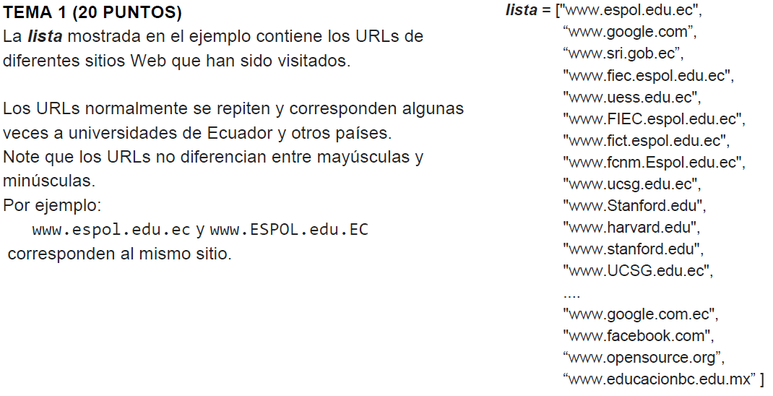

Slide 21
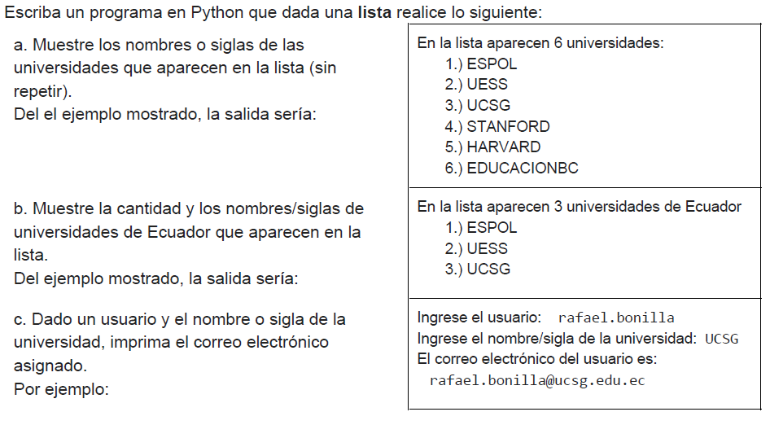

Slide 22
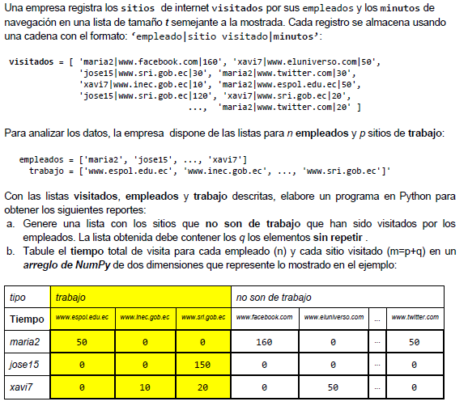

Slide 23
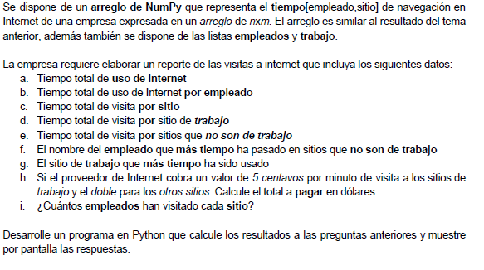

Slide 24
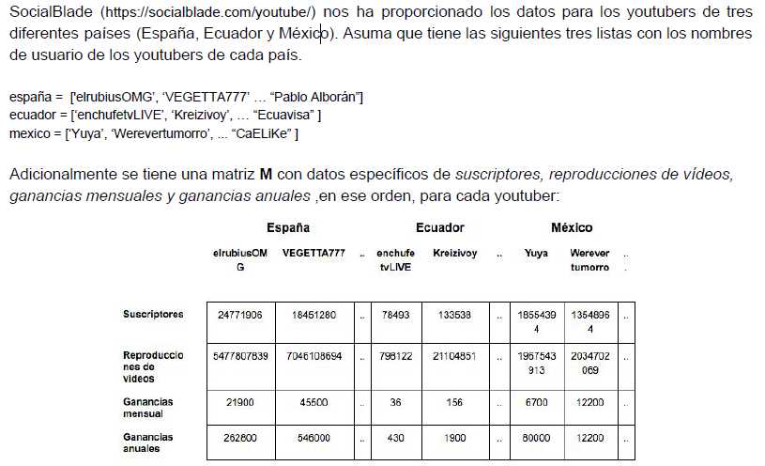

Slide 25
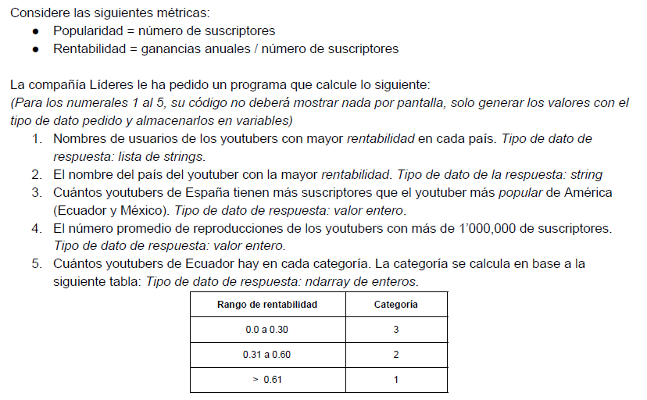
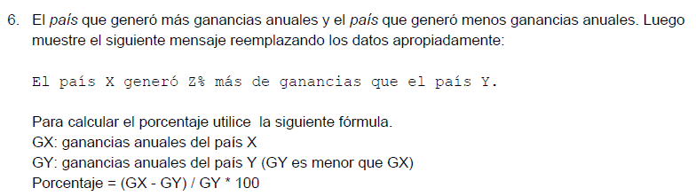

Slide 26
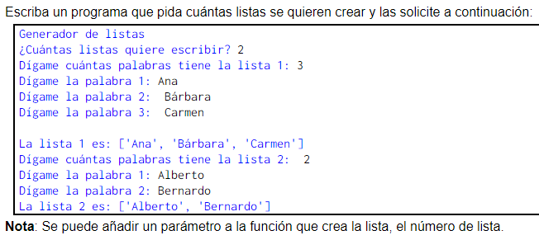
Funciones

Slide 27
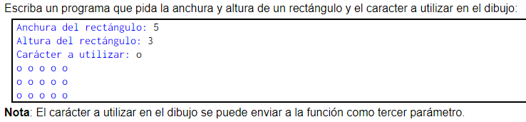
Funciones

Slide 28
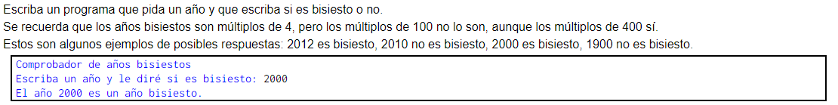
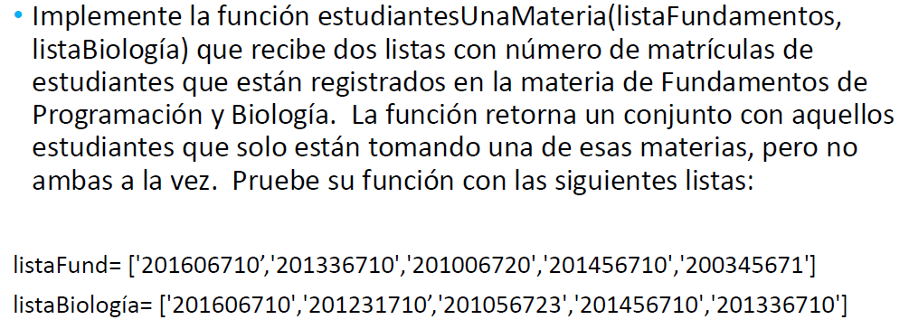
Funciones

Slide 29
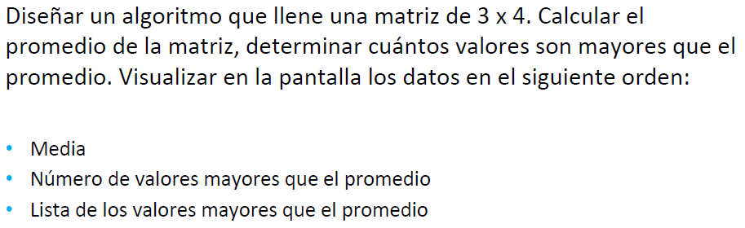
Funciones

Slide 30
Funciones Tupla
Parte 1
Una empresa de seguros por fin de año a decidido otorgar un bono a sus trabajadores.
Para ello lo han contratado a usted para que los ayude, donde usted cuenta con una lista de tuplas de tamaño n con el siguiente formato: [(Nombre Empleado,Años de trabajo,edad),...] (Asuma que no hay nombres repetidos). Con esta información se pide escribir una función llamada calcularBonos(listaEmpleados) la cual recibe la lista de tupla y permita calcular el "bono" para otorgarle a cada uno de los empleados. La fórmula para calcular el bono es: (300*Años)/100. La función debe retornar una lista de tuplas de la siguiente manera: [(Nombre Empleado,Bono,edad),...]
Parte 2
Escribir una función llamada calcularMáximoMinimo(listaBonos) que reciba la lista de tuplas generada en la función anterior, donde retorne dos tuplas una con el nombre,edad y valor del bono del empleado que recibe el mayor "bono" y otra tupla con los datos del empleado que recibe menor “bono”.
Crear un menú para estas funciones.

Slide 31
Colecciones - Diccionarios
Generar un programa que permita guardar 10 palabras ingresadas por el usuario en una lista y luego muestre en pantalla cada palabra con sus respectivos valores correspondientes al número de veces que fueron ingresadas por el usuario.

Slide 32
Diccionarios
Usando el diccionario descrito a continuación, cuyas claves son los meses y los valores corresponden al número de días que tiene cada mes.
days = {'January':31, 'February':28, 'March':31, 'April':30, 'May':31, 'June':30, 'July':31, 'August':31, 'September':30, 'October':31, 'November':30, 'December':31}
(a) Solicitar al usuario el ingreso del nombre de un mes y usar el diccionario para imprimir el número de días que tiene ese mes.
(b) Imprimir todas las claves en orden alfabético.
(c) Imprimir todos los meses que tengan 31 días.
(d) Impimir los pares (clave:valor) ordenador por el número de días que tiene cada mes.

Slide 33
Diccionario –Stock de frutas
Un supermercado tiene la siguiente lista de tuplas que contiene el nombre de la fruta, su precio y el stock. A partir de esta lista crear 2 diccionarios, uno para el precio y uno para el stock y mostrarlos por pantalla. Una vez hechos los diccionarios, crear un programa que imprima la información de cada fruta y haga un total del precio de todas las frutas.
supermercado=[("banana",4,6),("manzana",2,0),("naranja",1.5,32),("pera",3,15)]

Slide 34
Diccionarios
La Resistencia, después de un fuerte enfrentamiento con la Primera Orden y la muerte de *spoiler* hace un reporte llamado reporteResistencia.txt de todo lo que poseen con el siguiente formato (los droides y ciertas naves son únicos por lo que no se especifica la cantidad):
Nombre,Cantidad|Categoría|Subcategoría
C3PO|Droides|Protocolo
Halcon Milenario|Naves|Carga
R2D2|Droides|Astromecanico
BB8|Droides|Astromecanico
DH17,2|Armas|Desintegrador
A280,1|Armas|Desintegrador
Construya un diccionario que tendrá como claves las categorías y como valores otros diccionarios que tendrán como claves las subcategorías y como valores una lista con todos los nombres pertenecientes a esa subcategoría; para el caso de artículos varios, la lista estará constituida de una tupla con el nombre de la subcategoría y su respectiva cantidad.

Slide 35
Diccionarios Anidados
Para una investigación se recolectó información de twitter para conocer cuántas personas se encuentran de paseo en una ciudad. Para lo cual se tiene un conjunto con las palabras usadas para determinar si el tweet es válido o no para el propósito que se desee alcanzar. Los datos de los usuarios se encuentran en un diccionario anidado de la siguiente forma:
Tweets={1:{ 'geo_enabled': True, 'description':’Disfrutando de las vacaciones.', 'location': 'Guayaquil, Ecuador',’user’: {"id": 2244994945,'screen_name': 'elenajk'} ,….}
palabras={“paseo”,”viaje”,”vacaciones”,”diversión”,”disfrutando”,”paseando”,”viajando”, “tour”}
Se le solicita a usted:
a) Hacer un diccionario con la ciudad y el número de usuarios que se encuentran de visita.
b) Hacer un diccionario con la ciudad como clave y una lista de visitantes como valor.

